Slide 1
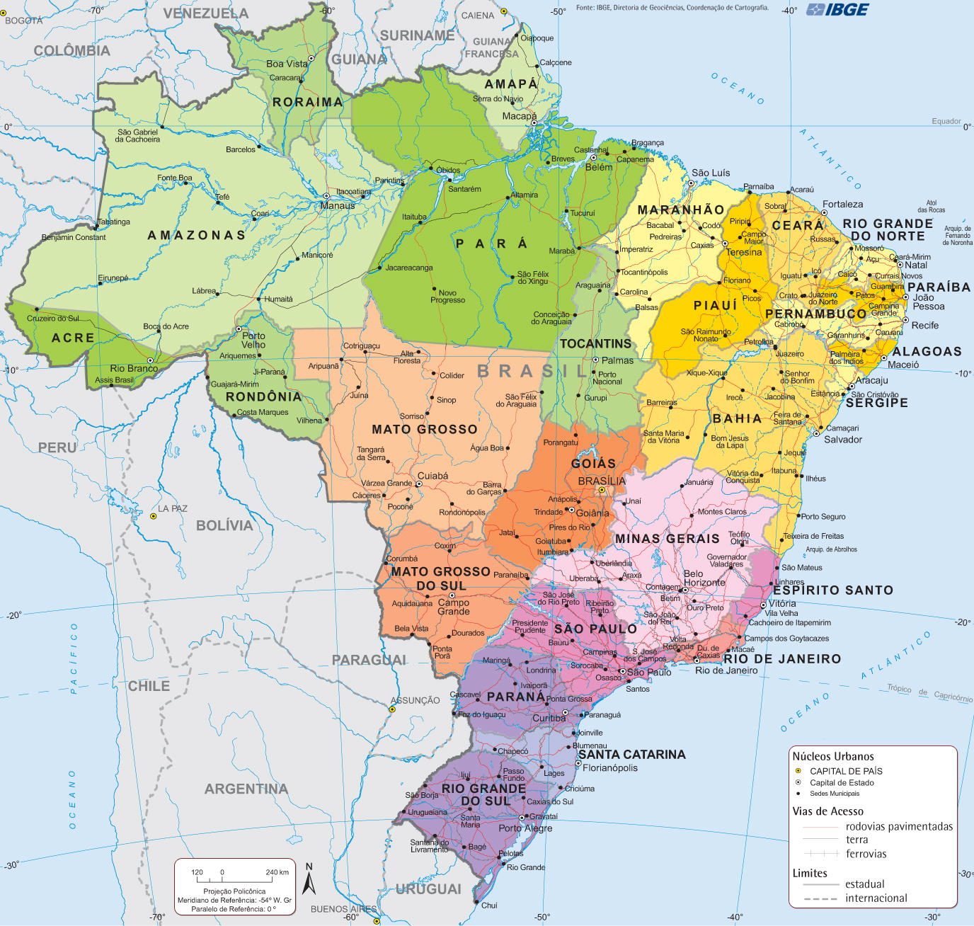
INTRODUÇÃO
RESULTADOS E DISCUSSÕES
Corpo do texto Arial regular tamanho 40pt, podendo ser reduzido para até 36pt, caso a quantidade de texto ultrapasse o espaço delimitado, justificado, recuo da primeira linha: 1.5 cm.
Exemplar materiarum et modorum, quo modo scribentur, imitatus est exemplar. exemplar materiarum et modorum, quo modo scribentur, imitatus est exemplar. exemplar materiarum et modorum, quo modo scribentur, imitatus est exemplar. exemplar materiarum et modorum, quo modo scribentur, imitatus est exemplar.
Corpo do texto Arial regular tamanho 40pt, podendo ser reduzido para até 36pt, caso a quantidade de texto ultrapasse o espaço delimitado, justificado, recuo da primeira linha: 1.5 cm.
Figura x – Descrição da imagem
(arial, 28pt, negrito, centralizado)
OBJETIVOS
Corpo do texto Arial regular tamanho 40pt, podendo ser reduzido para até 36pt, caso a quantidade de texto ultrapasse o espaço delimitado, justificado, recuo da primeira linha: 1.5 cm.
Exemplar materiarum et modorum, quo modo scribentur, imitatus est exemplar. exemplar materiarum et modorum, quo modo scribentur, imitatus est exemplar.
MATERIAIS E MÉTODOS
Fonte: SOBRENOME, A. B. (ANO)
(arial, 28pt, negrito, centralizado)
Corpo do texto Arial regular tamanho 40pt, podendo ser reduzido para até 36pt, caso a quantidade de texto ultrapasse o espaço delimitado, justificado, recuo da primeira linha: 1.5 cm.
Exemplar materiarum et modorum, quo modo scribentur, imitatus est exemplar. exemplar materiarum et modorum, quo modo scribentur, imitatus est exemplar. exemplar materiarum et modorum, quo modo scribentur, imitatus est exemplar. exemplar materiarum et modorum, quo modo scribentur, imitatus est exemplar.
CONCLUSÃO
Corpo do texto Arial regular tamanho 40pt, podendo ser reduzido para até 36pt, caso a quantidade de texto ultrapasse o espaço delimitado, justificado, recuo da primeira linha: 1.5 cm.
REFERÊNCIAS BIBLIOGRÁFICAS
Corpo do texto Arial regular tamanho 40pt, podendo ser reduzido para até 36pt, caso a quantidade de texto ultrapasse o espaço delimitado, justificado, recuo da primeira linha: 1.5 cm.

Slide 2
1) O modelo de banner deve ser seguido por todos os participantes do III COAMA; 2) Só poderão ser apresentados os trabalhos inscritos previamente no site do III COAMA, sendo estes banners apresentados e aprovados previamente pela banca avaliadora. Enviar o banner para a avaliação prévia pelo menos 15 dias antes do congresso para o e-mail: coama.event@gmail.com; 3) O padrão do qual é disposto os textos e/ou imagens deve ser rigorosamente seguido, no entanto as dimensões das caixas de textos podem ser ajustadas de acordo com cada trabalho; 4) No caso de projetos com títulos idênticos, porém referentes a partes diferenciadas do projeto, deve-se descrever o foco de cada pôster em seu título, sendo então uma inscrição/banner para cada parte do projeto. 5) As imagens, tabelas e gráficos utilizados devem estar em perfeitas condições de visualização; 6) As cores padrão do design do banner não devem ser alteradas. 7) A fonte utilizada no pôster deve ser Arial, e seu tamanho variável de acordo com o ajuste de cada trabalho, conforme mencionado em cada parte do modelo disponibilizado; 8) As dimensões padronizadas do pôster são de 1,20m de altura e 0,90m de largura (conforme padrão CONIC). Obs.: todas as informações contidas no banner devem ser legíveis a uma distância de pelo menos 1 metro.
ESPECIFICAÇÕES DO BANNER

Slide 3
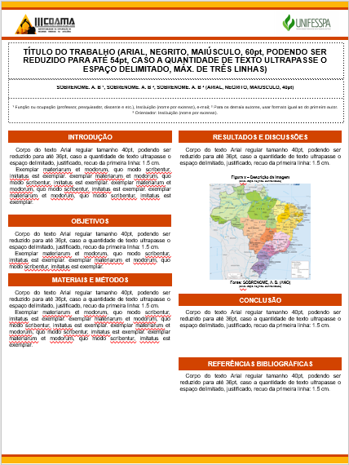
DIMENSÕES
1,20 m
0,90 m

